Slide 1

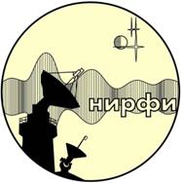
Ионосферная антенна бегущей волны, формируемая КВ интерферометром с произвольным углом наклона главного луча.
Д.С. Котик, В.А. Яшнов
НИРФИ ННГУ им. Н.И. Лобачевского
Шестая Международная конференция
Триггерные эффекты в геосистемах
21-24 Июня 2022 / Москва

Slide 2
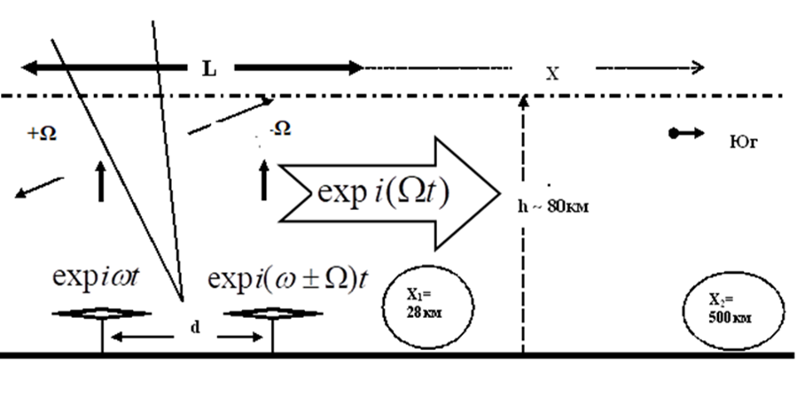
Первые експерименты
Генерация ОНЧ волн движущимся источником при работе стенда СУРА в режиме интерферометра
Первый эксперимент: Котик Д. С., и др., О возможности образования сверхсветового черенковского источника с помощью эффекта Гетманцева, Труды II Суздальского симпозиума УРСИ по Модификация ионосферы мощными радиоволнами», 1986.
Подтверждения на стендах в Аресибо (Werner, et al., 1987) и в Тромсё (Barr, 1987). Затем через 10 лет они были повторены на стендах HIPAS (Villaseñor, 1996) и еще через 25 лет на стенде HAARP (Cohen, et al., 2008)

Slide 3
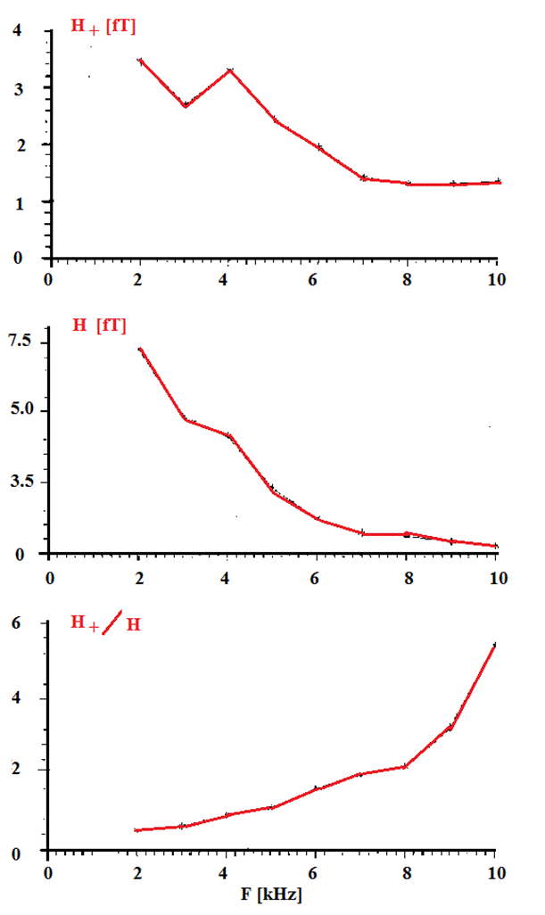
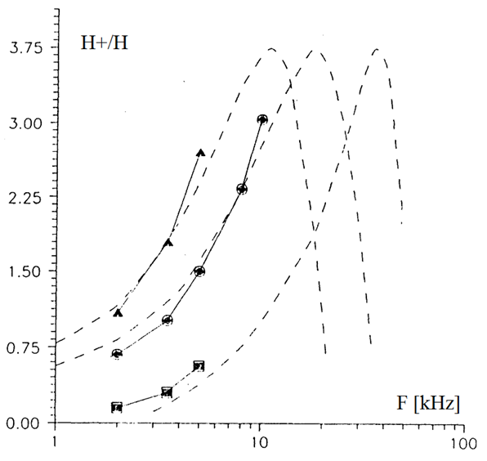
Результаты эксперимента
Зависимости от частоты F амплитуд принимаемых на Земле магнитного поля низкочастотного излучения: H+(F) - для движущегося излучателя, H(F) - для АМ режима. Все данные усреднены по 10 сеансам. d = 100м. Эффективность излучения движущегося источника возрастает на частотах отстройки, больших 8 кГц.
Зависимости n(F) при различной геометрии эксперимента. Кривая 1 (символ «-▲-») соответствует параметрам d = 100м, α = 20° к северу; кривая 2 («-☻-») - d = 100м, α =0; кривая 3 («--◙ --») - d = 200м, α = 0.

Slide 4
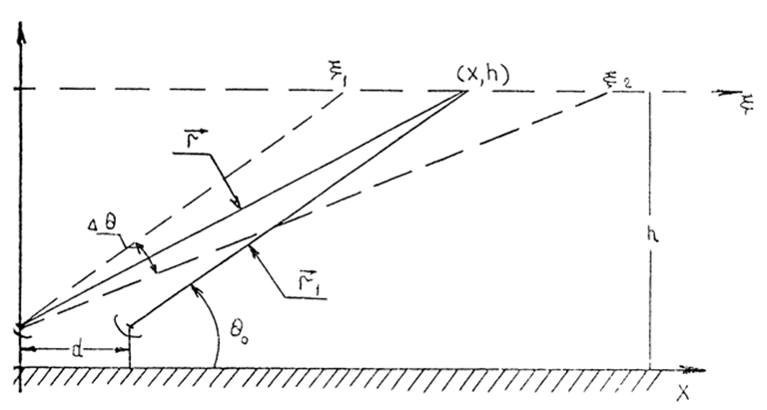
Решение задачи в общем случае
Рассмотрим общий случай при работе КВ интерферометра с произвольным углом наклона главного луча. Пусть два излучателя отстоят один от другого на расстоянии d и излучают пучки электромагнитных волн под углом θ₀ Частота первого излучателя ω, второго
Поля этих излучателей запишем в виде:
где с - скорость света,
диаграммный
множитель.
:
Поле второй волны можно представить в виде:
где ζ координата вдоль области ограниченной координатами ζ₁, ζ₂ и подвергнутой облучению. В области «засветки» формируется нелинейный ток на частоте Ω, плотность которого можем записать в виде:

Slide 5
Волновод Земля ионосфера
Таким образом, в области ионосферы формируется волна нелинейного тока, перемещающаяся вдоль области с фазовой скоростью
Рассмотрим теперь условия запитки волновода Земля – ионосфера таким источником. Как известно из теории распространения низкочастотных волн в этом волноводе, поле может быть представлено в виде суммы собственных мод волновода, каждая из которых распространяется со своей фазовой скоростью , - продольное волновое число моды с номером n (n = 0,1,2,3,) (Бреховских, 1973). Согласно этой теории для случая идеального волновода имеем:
Где , h – высота волновода, с – скорость света. Если фазовая скорость волны тока равна фазовой скорости выбранной моды с номером n, то в этом случае будет выполняться условие синхронизма, и эта мода будет наиболее эффективно возбуждаться бегущей волной тока.
Из равенства получим:

Slide 6
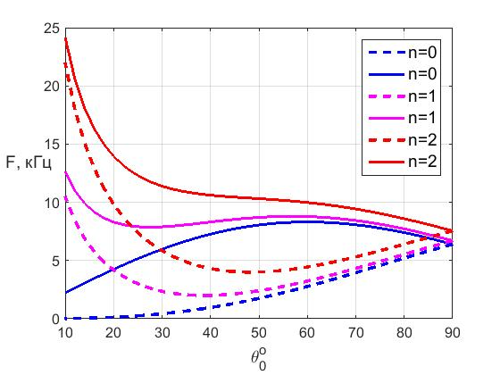
Результат
Решая последнее уравнение относительно частоты , получим условия, связывающие разностную частоту передатчиков с параметрами излучения и геометрическими факторами, формирующими нелинейный источник, и определим частоты F_{n}, на которых выполняются условия синхронизма между скоростью движения ионосферного источника с данной модой волновода Земля-ионосфера, знак ( – ) соответствует частоте второго излучателя (ω + Ώ), знак (+) соответствует – (ω – Ώ) (смена знака означает изменение направления движения тока на противоположное) :
В частном случае зенитного излучения решение упрощается и принимает вид для нулевой моды:
На рисунке показаны зависимости частот от угла наклона главного луча на примере установки работающей на частоте f = 4,8 МГц d = 100м и h = 75 км.

Slide 7
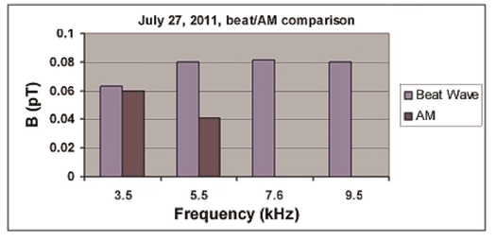
Выводы
После того, как на всех стендах были проведены
измерения в режиме АБВ (см. слайд 2) некоторые
ученные решили объяснить ОНЧ сигналы стрикционными эффектами в F-слое регистрируемые при разделении антенной решетки на 2 половины, назвав этот режим BEAT WAVE. На стенде HAARP это сделали Ku, et al. из Политеха Нью-Йорка (2012), и Moore, et al., Agrawal et al., из Университета Флориды тоже в 2012. Еще два эксперимента на эту же тему и по аналогичной методике и с тем же названием режима были поставлены на стенде EISCAT нашими коллегами из ПГИ (Tereshchenko, 2014) и китайцами (Yang Jutao, et al., 2019) . Основной аргумент это отличие в КНЧ спектрах при разных режимах (см. рис.), хотя такое же отличие наблюдается и в режиме АБВ (Слайд 3). Общим недостатком упомянутых в данном разделе экспериментов является деление решётки стенда на две половины с разнесенными фазовыми центрами (режим интерферометра), что должно проводить к наложению эффекта бегущей волны на результаты измерений. Стенд СУРА предоставляет возможность окончательно прояснить является ли наблюдаемая разность в спектре ионосферных ОНЧ сигналов при режимах АБВ и BT, используя возможности быстрой смены режимов и при разных наклонах диаграммы направленности как на Север так и на Юг.

Slide 8
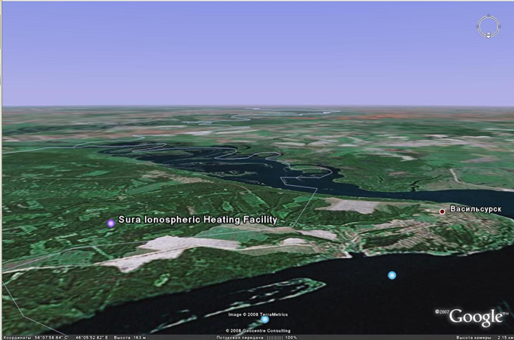
Спасибо за внимание

